Slide 1



Chủ đề 8: Đất nước và con người
Bài 6
Bài 6
Bài 6
Du lịch biển Việt Nam
Notes:
更多模板请关注：https://haosc.taobao.com

Slide 2


1
Khởi động

Slide 3
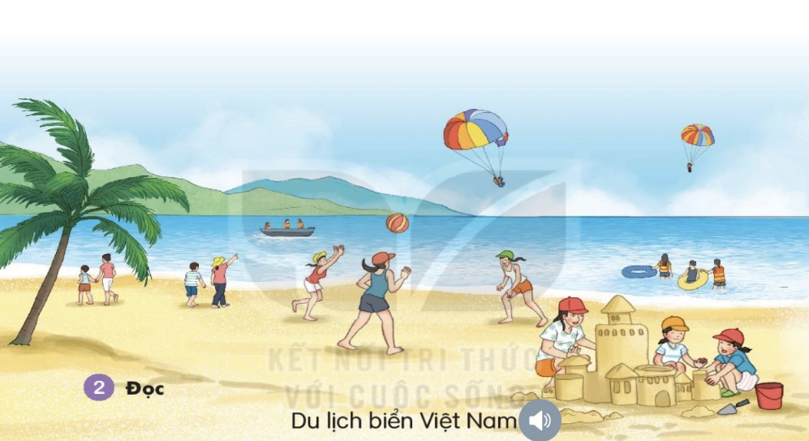
1. Quan sát tranh và cho biết em thấy những gì trong tranh?

Slide 4
2
Đọc

Slide 5
Du lÞch biÓn ViÖt Nam
Biển nước ta nơi đâu cũng đẹp. Thanh Hóa, Đà Nẵng, Khánh Hòa,… có những bãi biển nổi tiếng, được du khách yêu thích. Nhưng suốt chiều dài đất nước cũng có nhiều bãi biển còn hoang sơ.
Đi biển, bạn sẽ được thỏa sức bơi lội, nô đùa trên sóng, nhặt vỏ sò, xây lâu đài cát. Nếu đến Mũi Né, bạn sẽ được ngắm nhìn những đồi cát mênh mông. Cát bay làm cho hình dạng các đồi cát luôn thay đổi. Trượt cát ở đây rất thú vị.
Biển là món quà kì diệu mà thiên nhiên đã ban tặng cho nước ta.
(Cẩm Anh)
Từ ngữ: hoang sơ, kì diệu

Slide 6
Du lÞch biÓn ViÖt Nam
1
2
Biển nước ta nơi đâu cũng đẹp. Thanh Hóa, Đà Nẵng, Khánh Hòa,… có những bãi biển nổi tiếng, được du khách yêu thích. Nhưng suốt chiều dài đất nước cũng có nhiều bãi biển còn hoang sơ.
Đi biển, bạn sẽ được thỏa sức bơi lội, nô đùa trên sóng, nhặt vỏ sò, xây lâu đài cát. Nếu đến Mũi Né, bạn sẽ được ngắm nhìn những đồi cát mênh mông. Cát bay làm cho hình dạng các đồi cát luôn thay đổi. Trượt cát ở đây rất thú vị.
Biển là món quà kì diệu mà thiên nhiên đã ban tặng cho nước ta.
(Cẩm Anh)
3
4
5
6
7
8
Từ ngữ: hoang sơ, kì diệu

Slide 7
nổi tiếng
du khách
hoang sơ
kì diệu

Slide 8
Du lÞch biÓn ViÖt Nam
1
2
Biển nước ta nơi đâu cũng đẹp. Thanh Hóa, Đà Nẵng, Khánh Hòa,… có những bãi biển nổi tiếng, được du khách yêu thích. Nhưng suốt chiều dài đất nước cũng có nhiều bãi biển còn hoang sơ.
Đi biển, bạn sẽ được thỏa sức bơi lội, nô đùa trên sóng, nhặt vỏ sò, xây lâu đài cát. Nếu đến Mũi Né, bạn sẽ được ngắm nhìn những đồi cát mênh mông. Cát bay làm cho hình dạng các đồi cát luôn thay đổi. Trượt cát ở đây rất thú vị.
Biển là món quà kì diệu mà thiên nhiên đã ban tặng cho nước ta.
(Cẩm Anh)
3
4
5
6
7
8
Từ ngữ: hoang sơ, kì diệu

Slide 9
Thanh Hóa, Đà Nẵng, Khánh Hòa,… có những bãi biển nổi tiếng, được du khách yêu thích. Nhưng suốt chiều dài đất nước cũng có nhiều bãi biển còn hoang sơ.

Slide 10
Du lÞch biÓn ViÖt Nam
Biển nước ta nơi đâu cũng đẹp. Thanh Hóa, Đà Nẵng, Khánh Hòa,… có những bãi biển nổi tiếng, được du khách yêu thích. Nhưng suốt chiều dài đất nước cũng có nhiều bãi biển còn hoang sơ.
Đi biển, bạn sẽ được thỏa sức bơi lội, nô đùa trên sóng, nhặt vỏ sò, xây lâu đài cát. Nếu đến Mũi Né, bạn sẽ được ngắm nhìn những đồi cát mênh mông. Cát bay làm cho hình dạng các đồi cát luôn thay đổi. Trượt cát ở đây rất thú vị.
Biển là món quà kì diệu mà thiên nhiên đã ban tặng cho nước ta.
(Cẩm Anh)
1
2
3
Từ ngữ: hoang sơ, kì diệu

Slide 11
- Hoang sơ: hoàn toàn tự nhiên, chưa có tác động của con người.
- Kì diệu: có gì đó rất lạ lùng, làm cho người ta phải ca ngợi, khâm phục.

Slide 12
Du lÞch biÓn ViÖt Nam
Biển nước ta nơi đâu cũng đẹp. Thanh Hóa, Đà Nẵng, Khánh Hòa,… có những bãi biển nổi tiếng, được du khách yêu thích. Nhưng suốt chiều dài đất nước cũng có nhiều bãi biển còn hoang sơ.
Đi biển, bạn sẽ được thỏa sức bơi lội, nô đùa trên sóng, nhặt vỏ sò, xây lâu đài cát. Nếu đến Mũi Né, bạn sẽ được ngắm nhìn những đồi cát mênh mông. Cát bay làm cho hình dạng các đồi cát luôn thay đổi. Trượt cát ở đây rất thú vị.
Biển là món quà kì diệu mà thiên nhiên đã ban tặng cho nước ta.
(Cẩm Anh)
Từ ngữ: hoang sơ, kì diệu

Slide 13
3
Trả lời câu hỏi

Slide 14
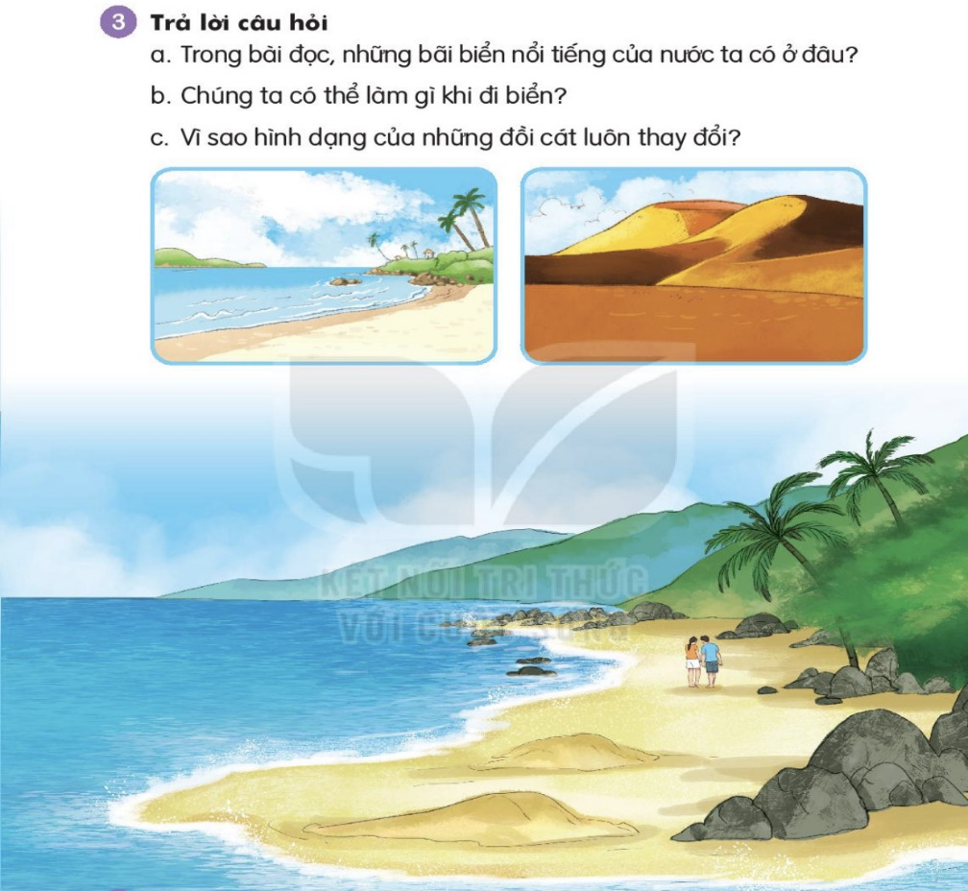

Slide 15
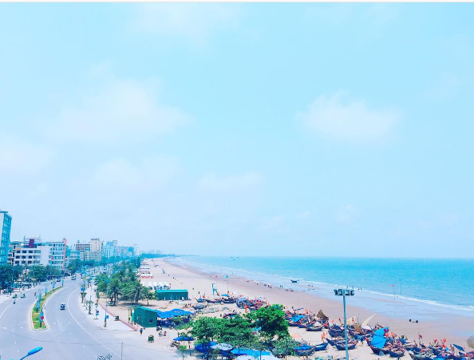
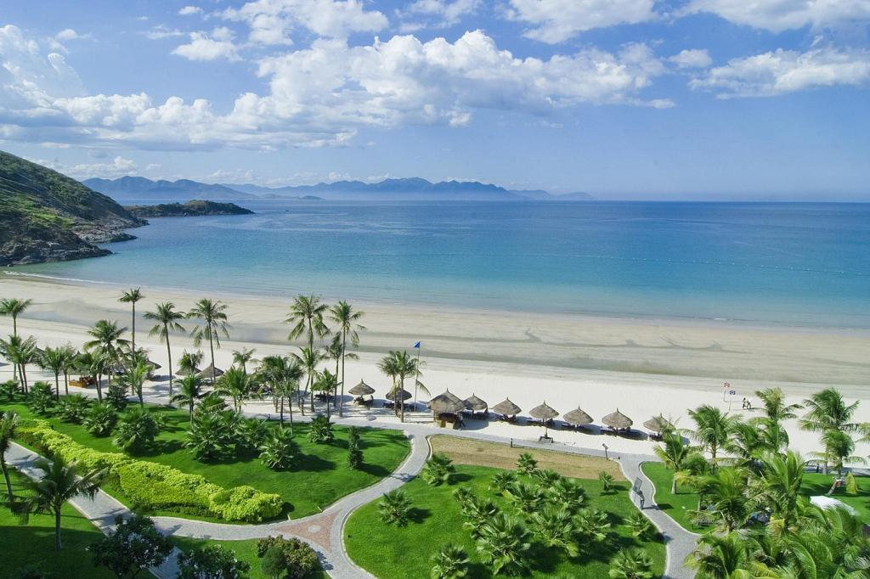
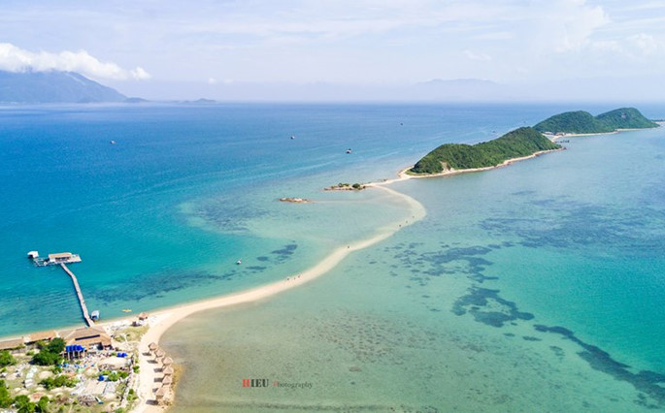
a. Trong bài đọc, những bãi biển nổi tiếng của nước ta ở đâu?
Những bãi biển nổi tiếng ở nước ta có ở các nơi như Thanh Hóa, Đà Nẵng, Khánh Hòa,…

Slide 16
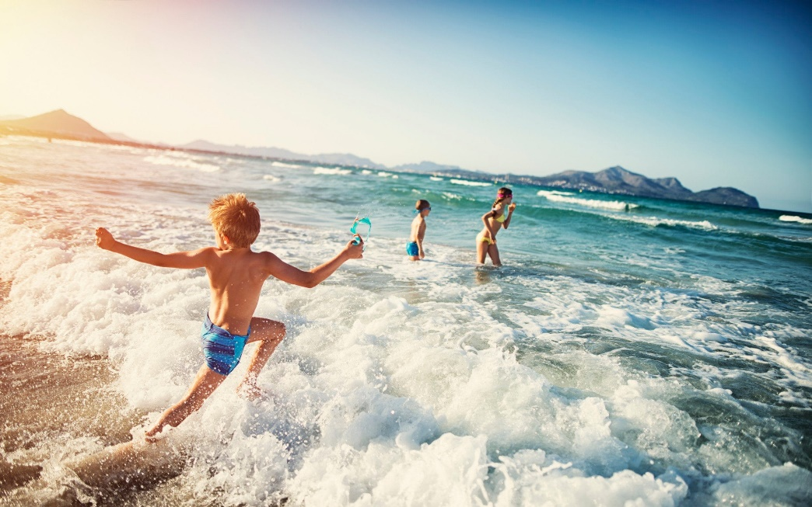
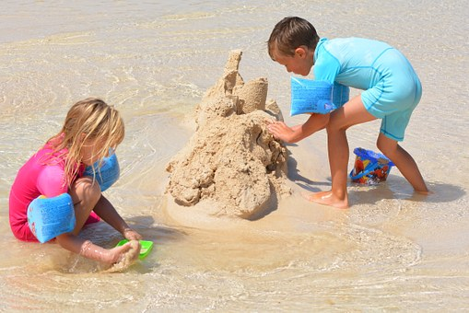
b. Chúng ta có thể làm gì khi đi biển?
Chúng ta có thể bơi lội, nô đùa trên sóng, nhặt vỏ sò, xây lâu đài cát.

Slide 17
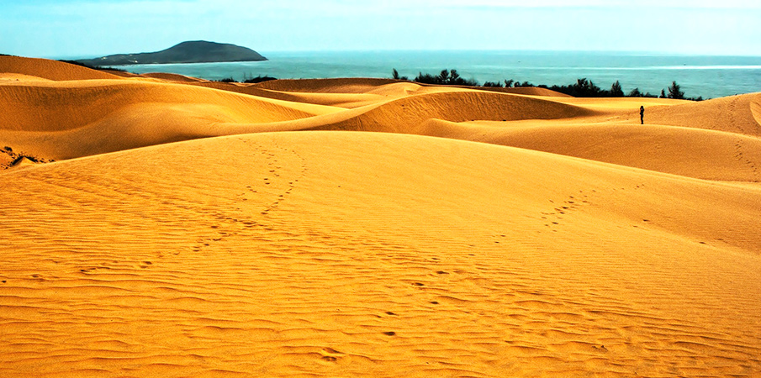
c. Vì sao hình dạng của những đồi cát luôn thay đổi?
Hình dạng của những đồi cát luôn thay đổi vì cát bay.
Đồi cát ở Mũi Né

Slide 18
4
Viết vào vở

Slide 19
Trả lời câu hỏi
b. Chúng ta có thể làm gì khi đi biển?
- Chúng ta có thể bơi lội, nô đùa trên sóng, nhặt vỏ sò, xây lâu đài cát.
c. Vì sao hình dạng của những đồi cát luôn thay đổi?
- Hình dạng của những đồi cát luôn thay đổi vì cát bay.

Slide 20
5
Chọn từ ngữ

Slide 21
Chọn từ ngữ để hoàn thiện câu và viết câu vào vở
nổi tiếng
thay đổi
mênh mông
đồi cát
chiều dài
a. Dọc bờ biển nước ta có nhiều khi du lịch đẹp
(……)
.
b. Miền Nam nước ta có những cánh đồng lúa rộng
(……)
.

Slide 22
6
Quan sát tranh

Slide 23
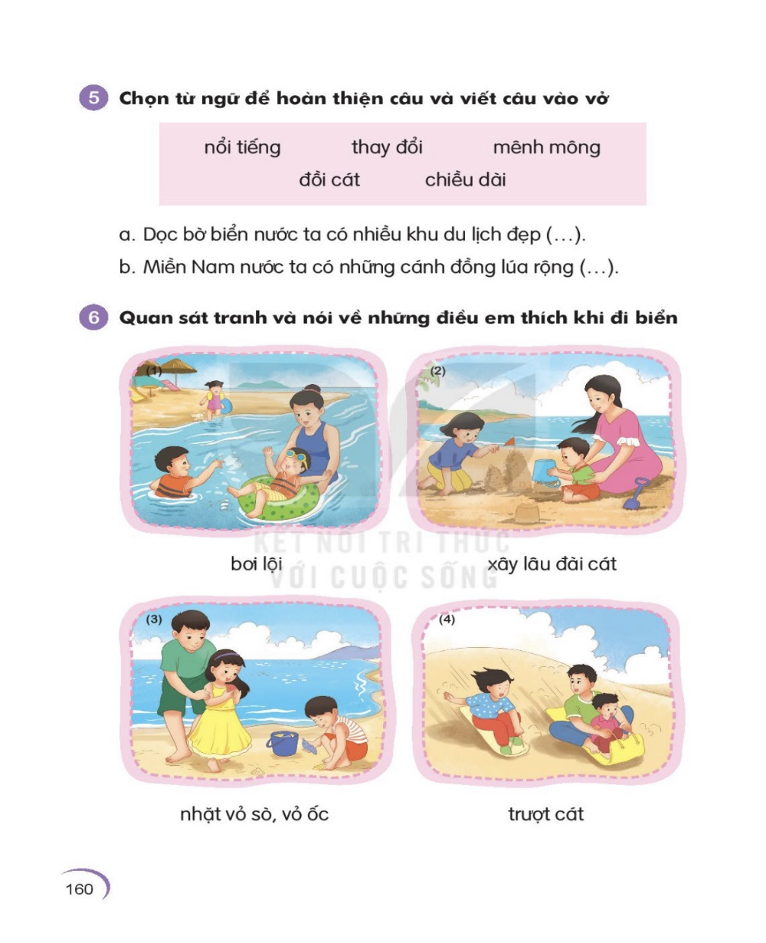
Quan sát tranh và nói những điều em thích khi đi biển

Slide 24
Quan sát tranh và nói những điều em thích khi đi biển

Slide 25
7
Nghe viết

Slide 26

Nghe viết
Đi biển, bạn sẽ được thỏa sức bơi lội, nô đùa trên sóng, nhặt vỏ sò, xây lâu đài cát. Biển là món quà kì diệu mà thiên nhiên đã ban tặng cho nước ta.

Slide 27


Slide 28
8
Tìm từ

Slide 29
8. Tìm trong hoặc ngoài bài đọc Du lịch biển Việt Nam từ ngữ có tiếng chứa vần anh, ach, ươt, ươp

Slide 30
Du lÞch biÓn ViÖt Nam
Thanh
Biển nước ta nơi đâu cũng đẹp. Thanh Hóa, Đà Nẵng, Khánh Hòa,… có những bãi biển nổi tiếng, được du khách yêu thích. Nhưng suốt chiều dài đất nước cũng có nhiều bãi biển còn hoang sơ.
Đi biển, bạn sẽ được thỏa sức bơi lội, nô đùa trên sóng, nhặt vỏ sò, xây lâu đài cát. Nếu đến Mũi Né, bạn sẽ được ngắm nhìn những đồi cát mênh mông. Cát bay làm cho hình dạng các đồi cát luôn thay đổi. Trượt cát ở đây rất thú vị.
Biển là món quà kì diệu mà thiên nhiên đã ban tặng cho nước ta.
(Cẩm Anh)
Khánh
khách
Trượt
Từ ngữ: hoang sơ, kì diệu

Slide 31
9
Đặt tên cho bức tranh

Slide 32
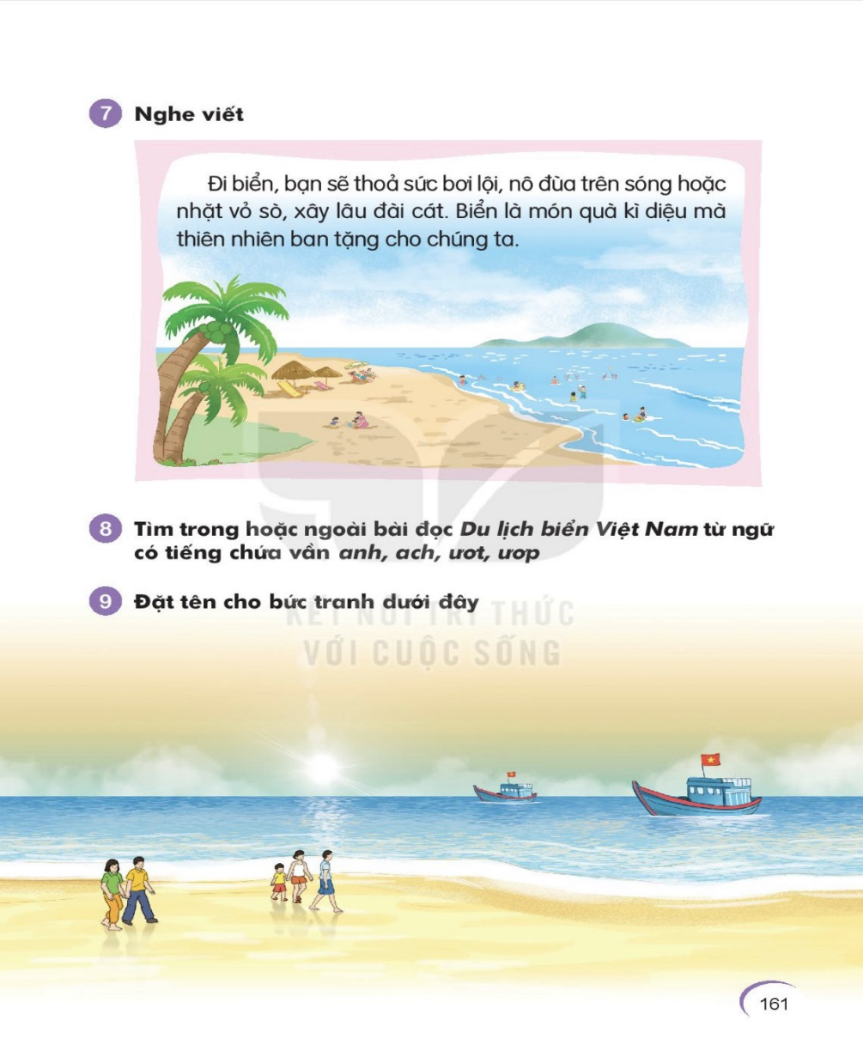

Slide 33
10
Củng cố

